Slide 1
РППС в ДОО

Slide 2
Образовательные области в РППС группы
Социально-коммуникативное развитие
Познавательное развитие
Речевое развитие
Художественно-эстетическое развитие
Физическое развитие

Slide 3
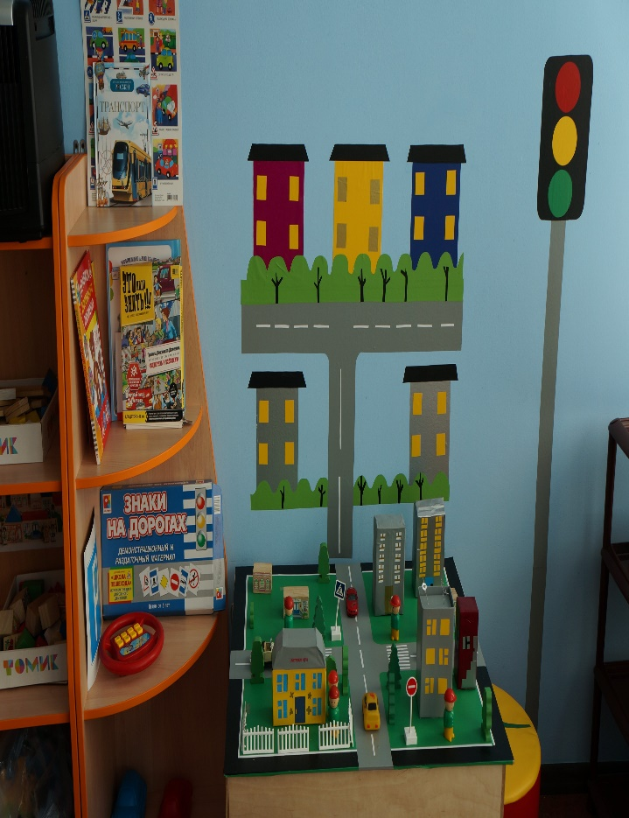
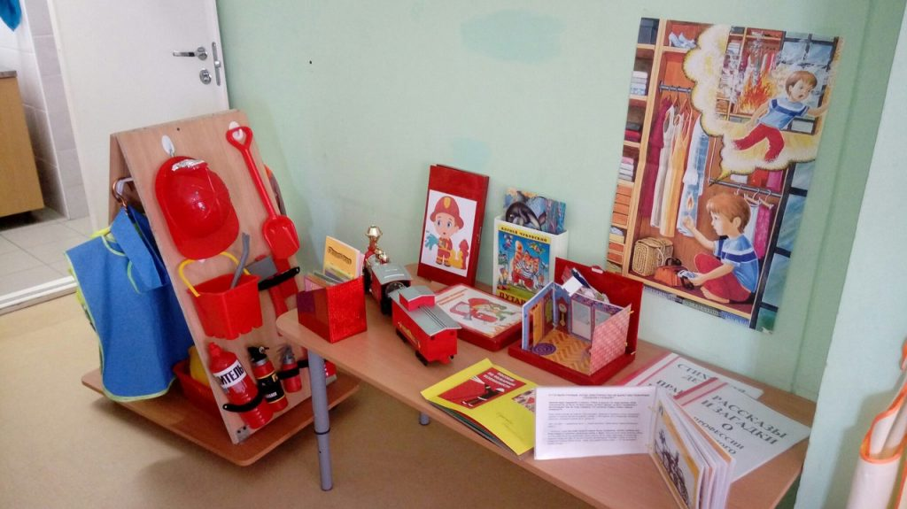
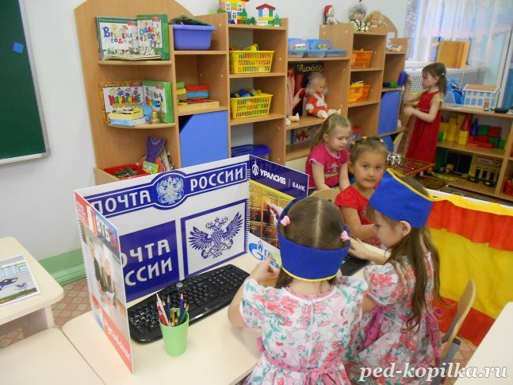
Социально-коммуникативное развитие
Центр ПДД
Центр пожарной безопасности
Центр игровой активности (центр сюжетно-ролевых игр)

Slide 4
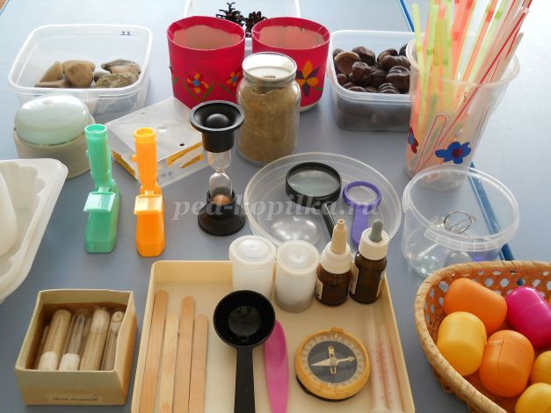
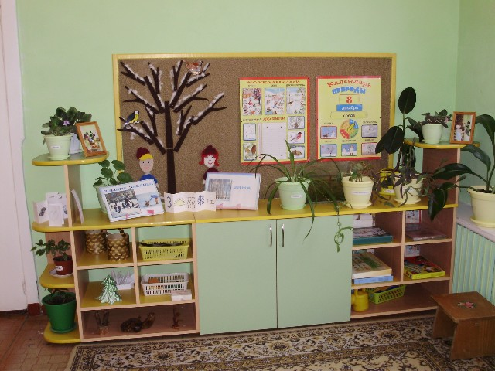
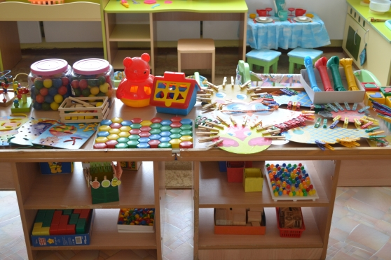
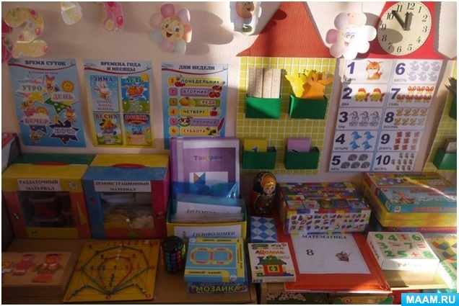
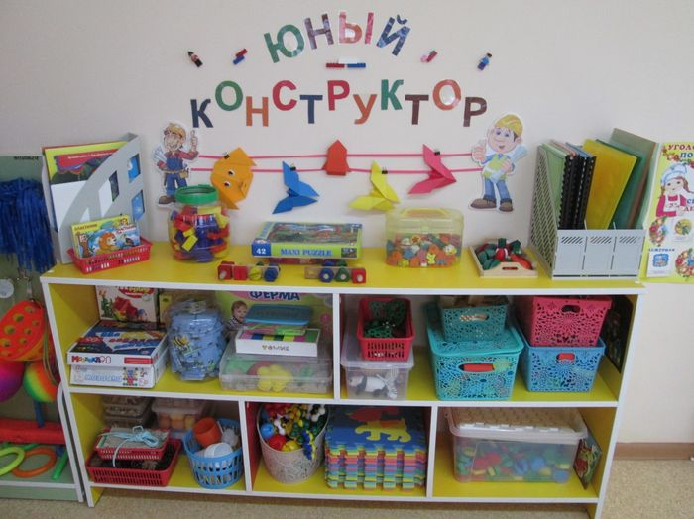
Познавательное развитие
Центр «Уголок природы»
Центр «Сенсорного развития»
Центр «Экспериментирования»
Центр «Конструктивной деятельности»
Центр «Математического развития»

Slide 5
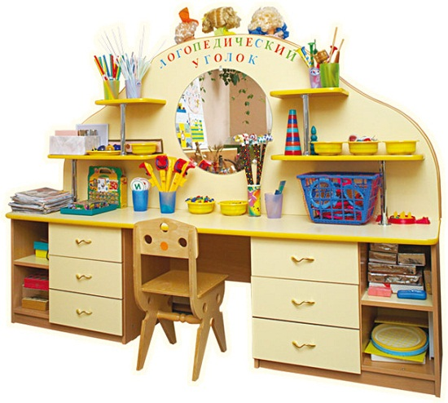
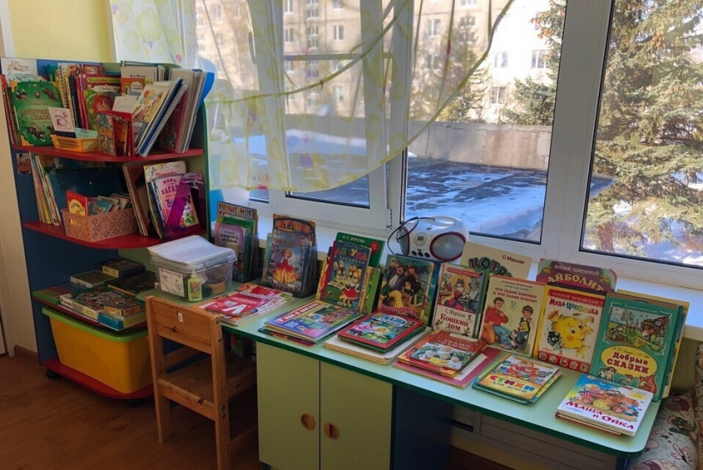
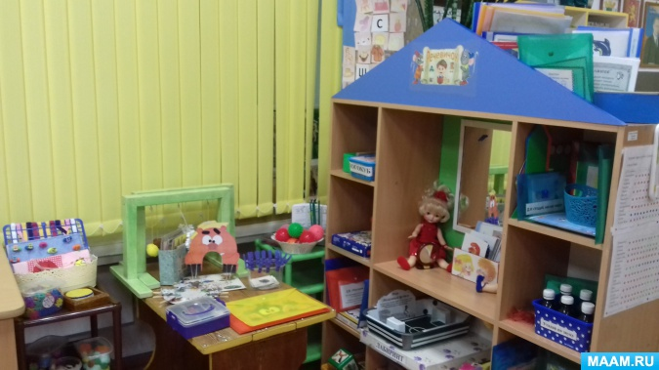
Речевое развитие
Центр речевого развития и обучения грамоте
Центр книги
Логопедический уголок

Slide 6
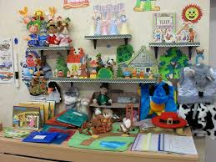
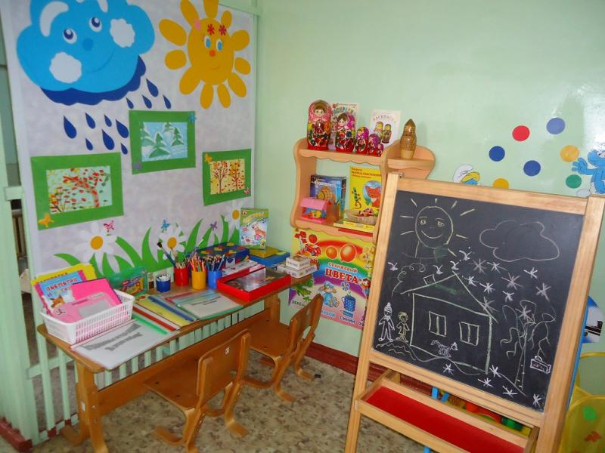
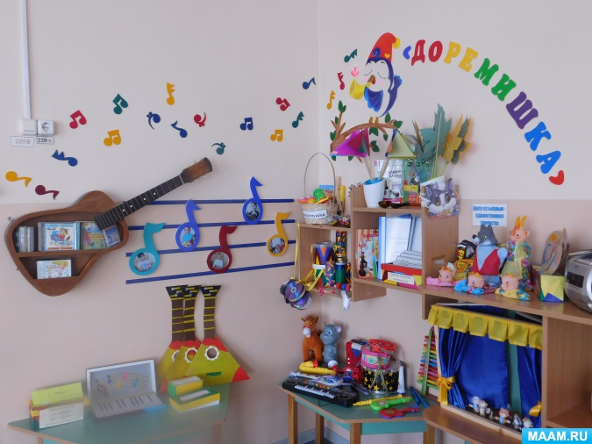
Художественно-эстетическое развитие
Центр театрализованной деятельности
Центр музыкального развития
Центр ИЗО деятельности

Slide 7
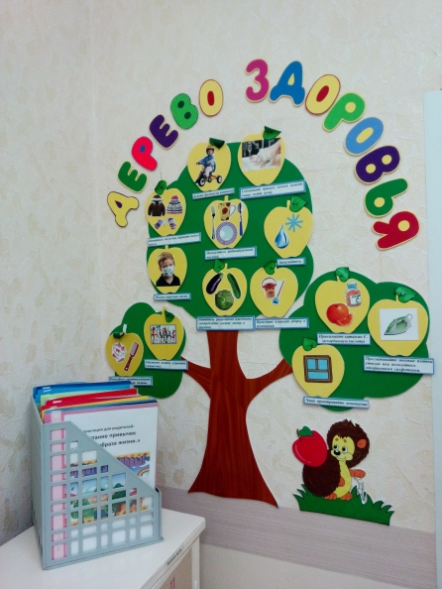
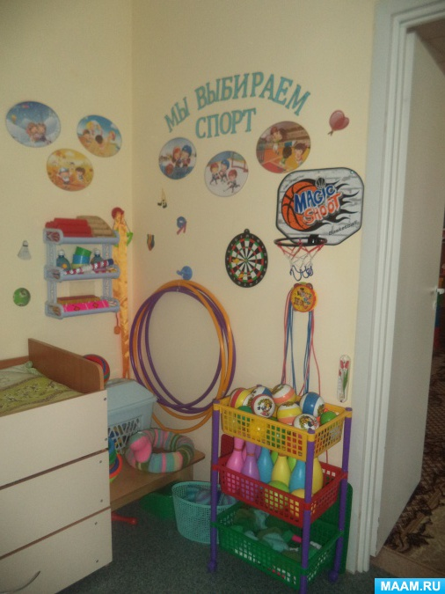
Физическое развитие
Центр валеологии
Центр физического развития

